Slide 1
Лекція № 10
Електричний струм у металах,
рідинах і газах.
Робота та потужність постійного електричного струму.
Електропровідність металів та розчинів електролітів. Застосування електролізу.
Самостійний газовий розряд, уявлення про плазму.
*Контактні електричні явища та термоелектронна емісія.

Slide 2
1. Робота та потужність постійного електричного струму
При перенесенні заряду dq ділянкою однорідного провідника виконується елементарна робота dA:
dA = Udq
або оскільки
I = ^{dq} ⇒ dq = Idt,
dt
dA = I ⋅U ⋅ dt.
тоді
При постійному промі-жок часу t
струмі силою І
робота
за скінченний струму на
електричного
зовнішній ділянці кола:
A = IU ∫ dt = IUt
0
t

Slide 3
На підставі закону Ома для однорідної ділянки кола
робота електричного струму на зовнішній ділянці
_{U} 2
кола:
2
A = IUt = I Rt =
t
R
Якщо струм з часом змінюється, I=I(t), то робота
струму за час t:
t
A = ∫ I ² (t )Rdt
0
Оскільки ЕРС джерела струму чисельно дорівнює роботі, що виконується при перенесенні одиничного заряду по замкненому колу, то при постійному струмі силою I за час t повна робота:
A_{пов} = ε q = ε It = _{R + r}
ε ²t

Slide 4
Потужністю електричного струму називають скалярну фізичну величину, що чисельно дорівнює роботі, яку виконує струм за одиницю часу:
P = ^{A}.
t
Корисна потужність у зовнішній частині кола
опором R при постійному струмі:
_{U} 2
P = IU = I ² R =
R
або з урахуванням закону Ома для замкненого кола повна потужність на зовнішній і внутрішній частинах електричного кола:
_{ε} 2
P = ε I =
пов
R + r

Slide 5
струм, при проходженні якого через провідник
Потужністю в 1 ват (1 Вт) характеризують такий
щосекунди виділяється енергія в 1 Дж,
1Вт = ^{1Дж} .
1с
На практиці використовуються також позасис- темні одиниці роботи струму: ват-година (Вт·год) і кіловат-година (кВт·год).
1 Вт·год – це робота електричного струму потужністю 1 Вт протягом 1 год:
1 Вт·год=3600 Вт·с=3,6·10³ Дж,
1 кВт·год=1· 10³ Вт·год =3,6·10⁶ Дж

Slide 6
значають відношенням корисної потужності до
Коефіцієнт корисної дії джерела струму ви-
загальної потужності джерела:
P R
η = =
^{P}пов
R + r

Slide 7
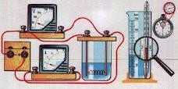
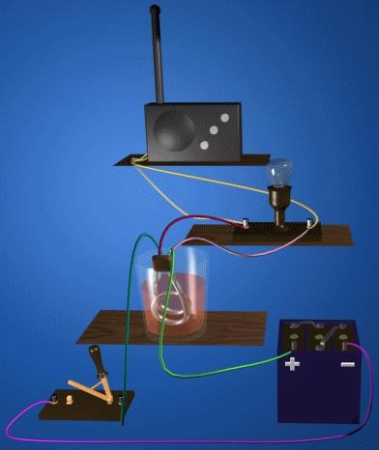
При проходженні
струму по нерухомому
провіднику,
в якому не відбуваються хімічні
перетворення, робота струму перетворюється у внутрішню енергію провідника. Це положення експериментально встановив Дж. Джоуль у 1841 р. і на дослідах підтвердив Е. Ленц у 1842 р, тому воно формулюється як закон Джоуля-Ленца.

Slide 8
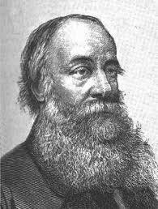
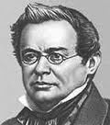
Закон Джоуля-Ленца: кількість теплоти, що
виділяється у провіднику при проходженні по ньому постійного електричного струму, прямо пропорційна добуткові квадрата сили струму, опору провідника і часу проходження струму:
Q = I ² Rt
Джеймс Джоуль
Еміль Ленц

Slide 9
Q = ∫ I ² (t )Rdt
Якщо струм змінюється з часом, то
t
0
Ці формули виражають сумарну (інтегральну) кіль-
кість теплоти, що виділяється у провіднику опором R.
Виразимо кількість теплоти, яка виділяється на окремих ділянках провідника через локальні харак- теристики провідника та електричного поля в ньому, виділивши всередині провідника елементарний об’єм у вигляді циліндра:
dQ = I ²dRdt = ( jdS )² ρ ^{dl} dt = j² ρdVdt
dS

Slide 10
Кількість теплоти, що виділяється в одиниці об’єму провідника за одиницю часу, називають питомою потужністю струму:
dQ
ϖ =
dVdt
Звідси, використовуючи закон Ома для
однорідної ділянки кола у диференціальній формі, одержимо вираз закону Джоуля-Ленца у диферен- ціальній формі:
→
→
ϖ = σE²

Slide 11
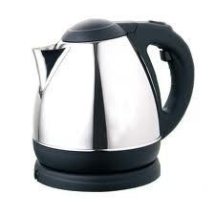
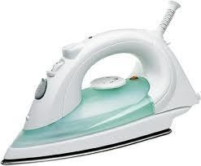
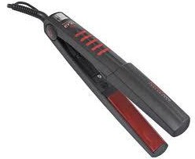
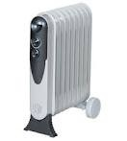
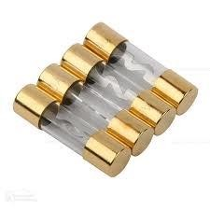
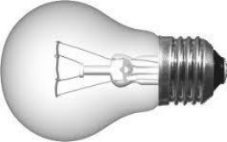
Теплова дія електричного струму використову- ється у лампах розжарювання, побутових нагрів- них приладах (нагрівачах води, обігрівачах, пли- тах, прасках, чайниках, пральних машинах), запо- біжниках, промислових муфельних пічках, при контактному електрозварюванні.

Slide 12
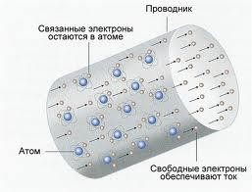
2. Електропровідність металів та розчинів електролітів. Застосування електролізу
Електричним струмом у металах називають направлений рух вільних електронів між вузлами кристалічної градки під дією електричного поля.
Зв’язані електрони
Провідник
залишаються в атомі
Атом
Вільні електрони
створюють струм

Slide 13
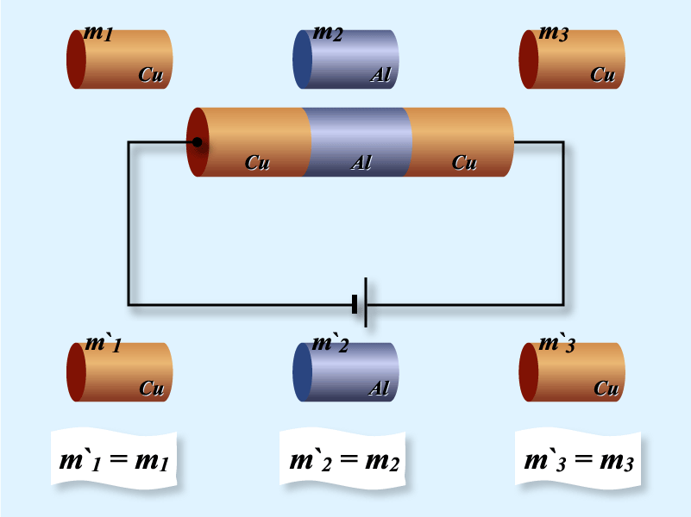
Численні експерименти, виконані різними вче- ними в XIX ст., дали багатий матеріал для ство- рення науково обґрунтованої теорії електричної провідності металів.
Сu Al Cu
Досліди Е. Рікке із з’ясування механізму електропровідності металів
Перші досліди із з’ясування механізму електропровідності металів виконав Е. Рікке. В електричне коло постійного струму було увімкнено три послідовно з’єднані циліндри з хімічно чистих алюмінію і міді, які щільно притискувались один до одного (рис.).

Slide 14
Сu Al
Cu
Досліди Е. Рікке із з’ясування механізму електропровідності металів
Через коло протягом року пропускали елект- ричний струм. За весь час через циліндри пройшов електричний заряд, що дорівнює 3,5⋅10⁶ Кл. Проте ніяких ознак перенесення речовини (Cu, Al) не було виявлено.
Це було експериментальним доказом того, що іони в металах не беруть участі в перенесенні елек- трики, а перенесення заряду в металах здійснюєть- ся частинками, які є однаковими для усіх металів. Такими частинками можуть бути електрони.

Slide 15
υ₀
Для вивчення природи носіїв струму в металі Г. Лоренц запропонував такий дослід. Металевий
С
C
B
l
G
стержень С рухався
поступально з швидкістю
Дослід Г. Лоренц для вивчення природи носіїв струму в металі
υ₀ (рис.).
Внаслідок взаємодії з кристалічною ґраткою носії стру- му в провіднику теж рухались з швидкістю υ₀. Стрижень різко гальмувався і в момент гальмування замикався неру- хомим металевим провідником В на гальванометр. Носії струму, які не зв’язані жорстко з кристалічною ґраткою, про-довжували рухатись за інерцією доти, доки взаємодія з іонами ґратки не зупинить їх. У замкненому колі прохо- див короткочасний струм, який можна виявити за допомо- гою гальванометра G. За напрямком струму визначають знак рухомих зарядів.

Slide 16
υ₀
С
C
B
l
G
Дослід Г. Лоренц для вивчення природи носіїв струму в металі
Цей дослід дав змогу визначити питомий заряд
q/m, q – заряд носія струму, m – його маса:
q ₌ lυ₀
m QR
,
де Q – повний заряд, що пройшов через гальва- нометр при гальмуванні стрижня.

Slide 17
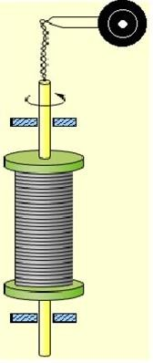
Л. Мандельштам і Н. Папалексі
виконали такий дослід. Вони взяли котушку з намотаним на неї дротом, кінці якої були з’єднані з нерухомою телефонною трубкою.
При швидких крутильних коливаннях котушки навколо її осі в колі виникав змінний струм, що викликав тріск в телефонній трубці.
Цей дослід підтвердив наявність носіїв струму в дроті.
телефонна
трубка
Проте він не дав змоги визначити напрямок струму і знак заряду.
Дослід Л.
Мандельштама і Н. Папалексі,

Slide 18
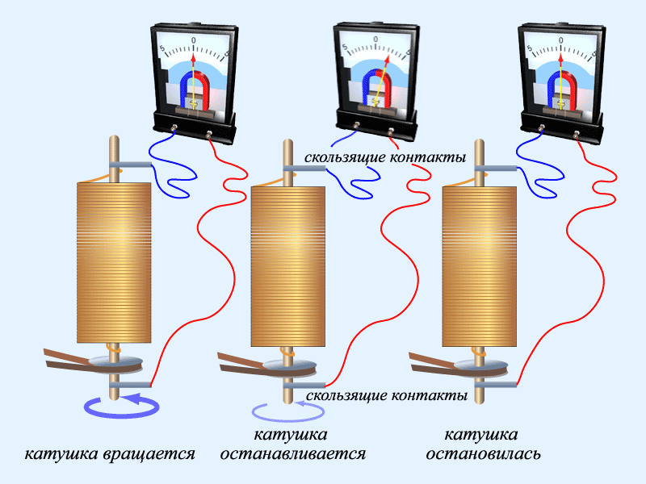
контакти, що
ковзають
контакти, що
_{котушка} ковзають
котушка зупинилася
котушка
обертається
зупиняється
Т. Стюарт і Р. Толмен удосконалили цей дослід, за- мінивши телефон чутливим гальванометром. Дослід показав, що носії струму заряджені негативно. Відно- шення q/m виявилось близьким до питомого заряду електрона. Отже, було експериментально доведено, що носіями струму в металах насправді є електрони.

Slide 19
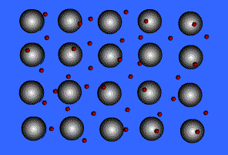
Класичну електронну теорію провідності металів створив П. Друде, а розвинув у своїх працях Г. Лоренц, що ґрунтується на таких фундаментальних положеннях:
усі метали мають кристалічну будову. У вузлах
кристалічної ґратки розміщуються іони металу;
простір між вузлами кристалічної ґратки заповнений
електронним
газом,
який
утворюється
валентними
електронами, що порівняно слабко зв’язані з атомними ядрами і відриваються від атомів при утворенні кристалічної ґратки, вільні електрони рухаються хаотично між іонами металу;
в середньому кожен атом металу втрачає один електрон і концентрація електронів провідності в металах дорівнює кількості атомів в одиниці об’єму металу.

Slide 21
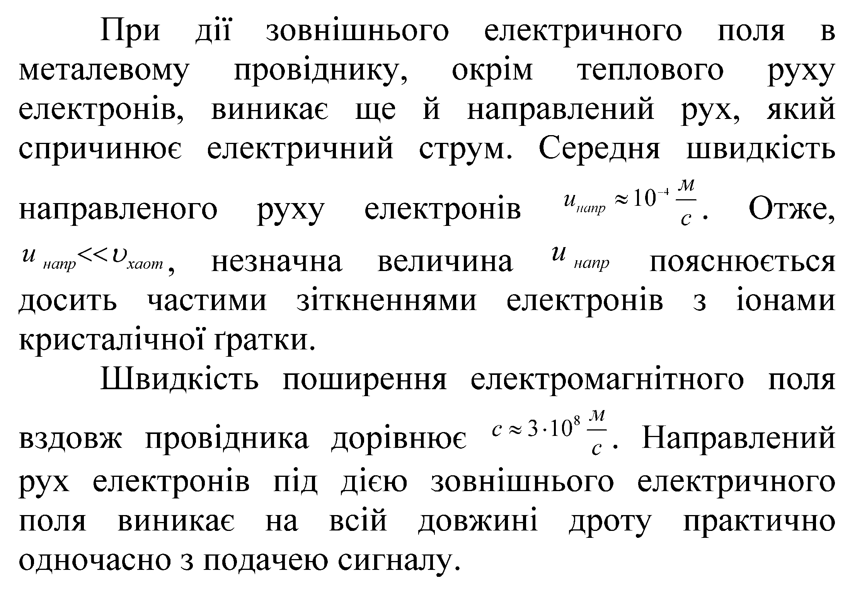

Slide 22
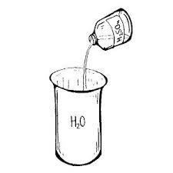
Електроліти – речовини, в яких проходження електричного струму зумовлене переміщенням іонів і супроводжується електролізом, являються провідниками електричного струму другого роду. Електролітами можуть бути розчини (найкраще водні) неорганічних кислот, лугів, солей.

Slide 23
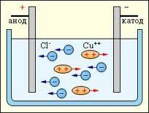
Електроліз – явище виділення речовини на елект- родах, при проходженні крізь електроліт постійного електричного струму.
При електролізі позитивно заряджені іони (катіо- ни) рухаються до катода. На катоді відбувається відновлення катіонів, пов’язане з приєднанням до них електронів. Негативно заряджені іони (аніони) рухаються до анода. На аноді відбувається реакція окислення аніонів, пов’язана з віддачею електронів аніонами.

Slide 24
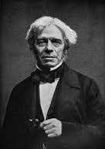
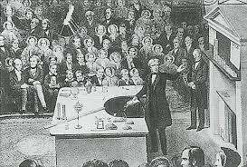
Закони Фарадея
–
закони
електролізу, що
встановлюють взаємозв’язок
між кількістю
електрики, яка проходить через електроліт, і кількістю речовини, яка виділяється на електродах.
Майкл Фарадей

Slide 25
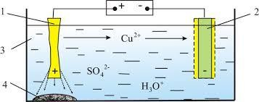
виділилась на електроді під час проходження
Перший закон Фарадея – маса речовини m, яка
електричного струму, прямо пропорційна значенню електричного заряду q, який пройшов через електроліт:
m = kq
де k – електрохімічний еквівалент речовини.

Slide 26
Другий закон Фарадея – електрохімічні
пропорційні їх
еквіваленти елементів прямо
хімічним еквівалентам:
_{k =} 1 A
F z
де ^{A} – хімічний еквівалент,
z
A – атомна маса речовини,
z – заряд її іона (валентність речовини),
Кл
F.
= 9,65 ⋅10
4
– число Фарадея.
моль

Slide 27
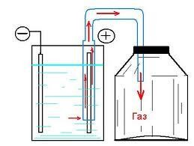
Електроліз широко застосовуються в різних
галузях сучасної
техніки, в аналітичній хімії,
біохімії і т. д.
У хімічній промисловості електролізом одержують хлор і фтор, луги, хлорат і перхлорат, надсірчану кислоту і персульфати, хімічно чисті водень і кисень і т. д.
Електроліз в гідрометалургії є однією з стадій переробки металовмісткої сировини, що забезпечує отримання товарних металів.

Slide 28
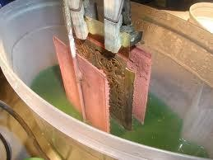
У
кольоровій
металургії
електроліз
використовується для добування металів з руд та їх очищення. Електролізом з розплавлених середовищ отримують алюміній, магній, титан, цирконій, уран, берилій та ін. Для рафінування (очищення) металу електролізом з нього відливають пластини і поміщають їх як аноди в електролізер.

Slide 29
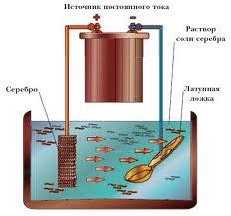
Гальванотехніка
займається
процесами
нанесення металевих покриттів на поверхню як металевих, так і неметалевих виробів при
проходженні
постійного
електричного
струму
через розчини їх солей.
У гальванотехніці використовують гальвано- стегію і гальванопластику.
Джерело постійного струму
Розчин солі срібла
Латунна ложка
Срібло

Slide 30
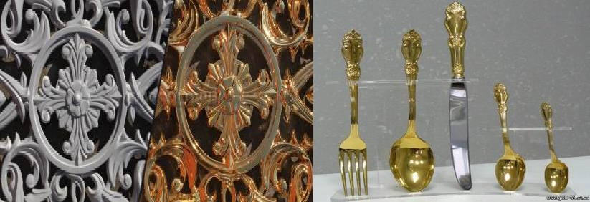
Гальваностегія – це процес
іншого
покриття металу за
металевих предметів шаром
допомогою електролізу.
Металевий предмет при цьому виступає у ролі катоду, розміщеного у розчину солі того металу, покриття з якого необхідно отримати. В якості анода використовують пластинка з металу- покриття.

Slide 31
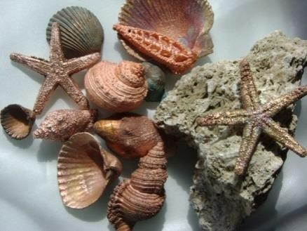
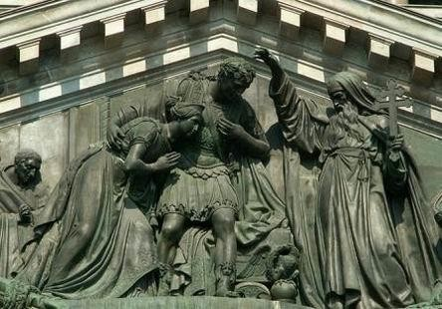
Гальванопластика – процес одержання шляхом електролізу точних, металевих копій з різних як неметалевих, так і металевих предметів, які називають матрицями.
Гальванопластику використовують при вигото- вленні статуй, бюстів; для отримання захисних плі- вок на металах; для поліровки металів; при елект- рохімічному фарбуванні металів; в очищенні води – видаленні з неї розчинних домішок; для електро- хімічної заточки ріжучих інструментів

Slide 32
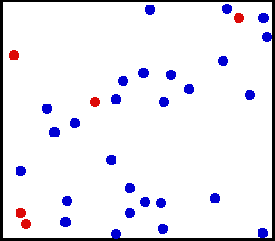
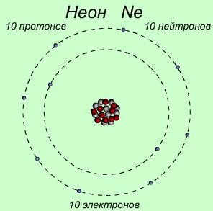
3. Самостійний газовий розряд, уявлення про плазму
Гази складаються з електрично нейтральних атомів і молекул, тобто при нормальних умовах гази є ізоляторами. Газ стає провідником, якщо частина його молекул іонізується.

Slide 33
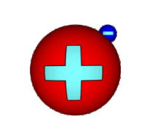
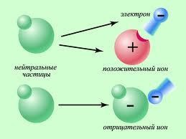
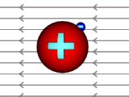
Іонізацією газу називають явище відривання електронів від молекул газу, що приводить до утворення в газі вільних електронів та позитивних іонів, що й зумовлює його електропровідність.
електрон
нейтральні частинки
позитивний іон
негативний іон

Slide 34
Для
іонізації
атома
або молекули необхідно
виконати
роботу
проти сил взаємодії між
електроном,
що виривається, та іншими
частинками атома – роботу іонізації A_{i}.
Робота іонізації залежить від хімічної природи газу і енергетичного стану електрона в атомі або молекулі.
іонізація
Найслабше зв’язані з ядром зовнішні (валентні) електрони атома. Через те, щоб вирвати валентний електрон з атома, треба виконати меншу роботу, ніж для виривання будь-якого іншого електрона. Після того як з атома вирвали один електрон, зміцнюється зв’язок з ядром інших електронів.

Slide 35
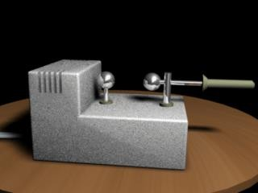
Процес проходження електричного струму через газ називають газовим розрядом.

Slide 36
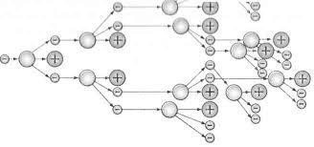
Розрізняють самостійні і несамостійні газові розряди.
Несамостійним газовим розрядом називають електричний струм в газах, зумовлений неперерв- ною дією іонізатора. Несамостійний газовий роз- ряд зникає відразу після припинення дії іонізатора. Самостійним газовим розрядом називають електричний розряд в газах, що зберігається після припинення дії зовнішнього іонізатора.

Slide 37
Розрізняють такі види самостійного розряду:
Тліючий розряд.
Іскровий розряд.
Коронний розряд.
Дуговий розряд.

Slide 38
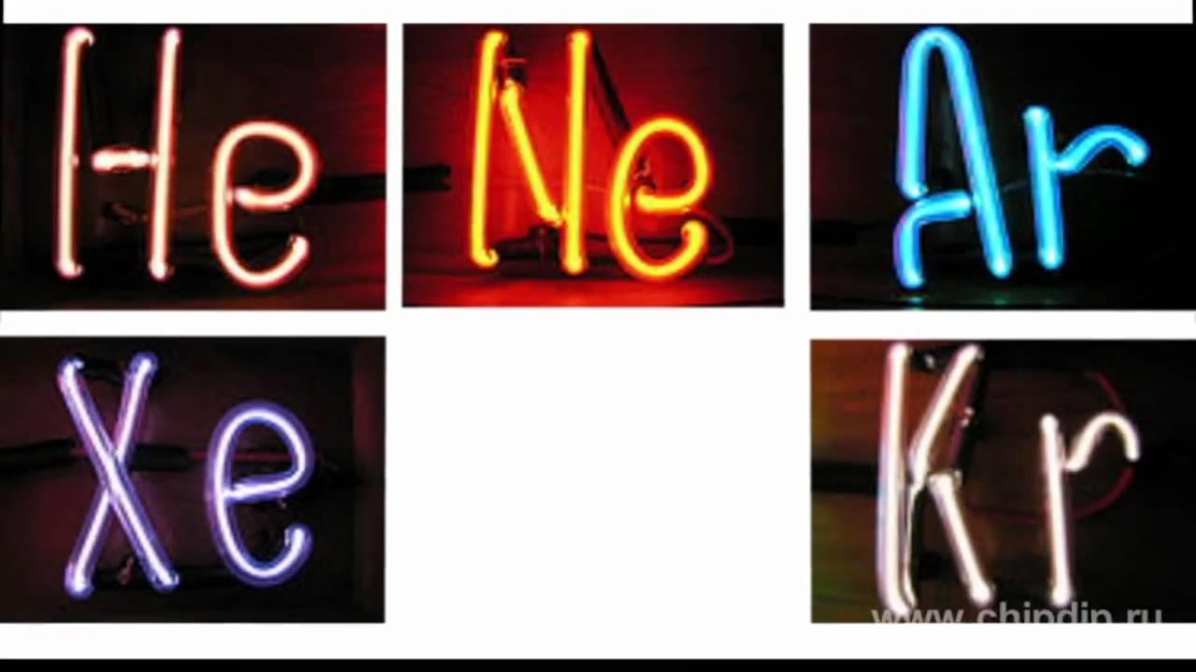
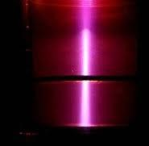
1. Тліючий розряд
Спостерігається в газах при низьких тисках (декілька десятків міліметрів ртутного стовпа).
Використовують в лампах денного світла,
стабілізаторах напруги, рекламних газорозрядних трубках, плазмових телевізорах тощо.

Slide 39
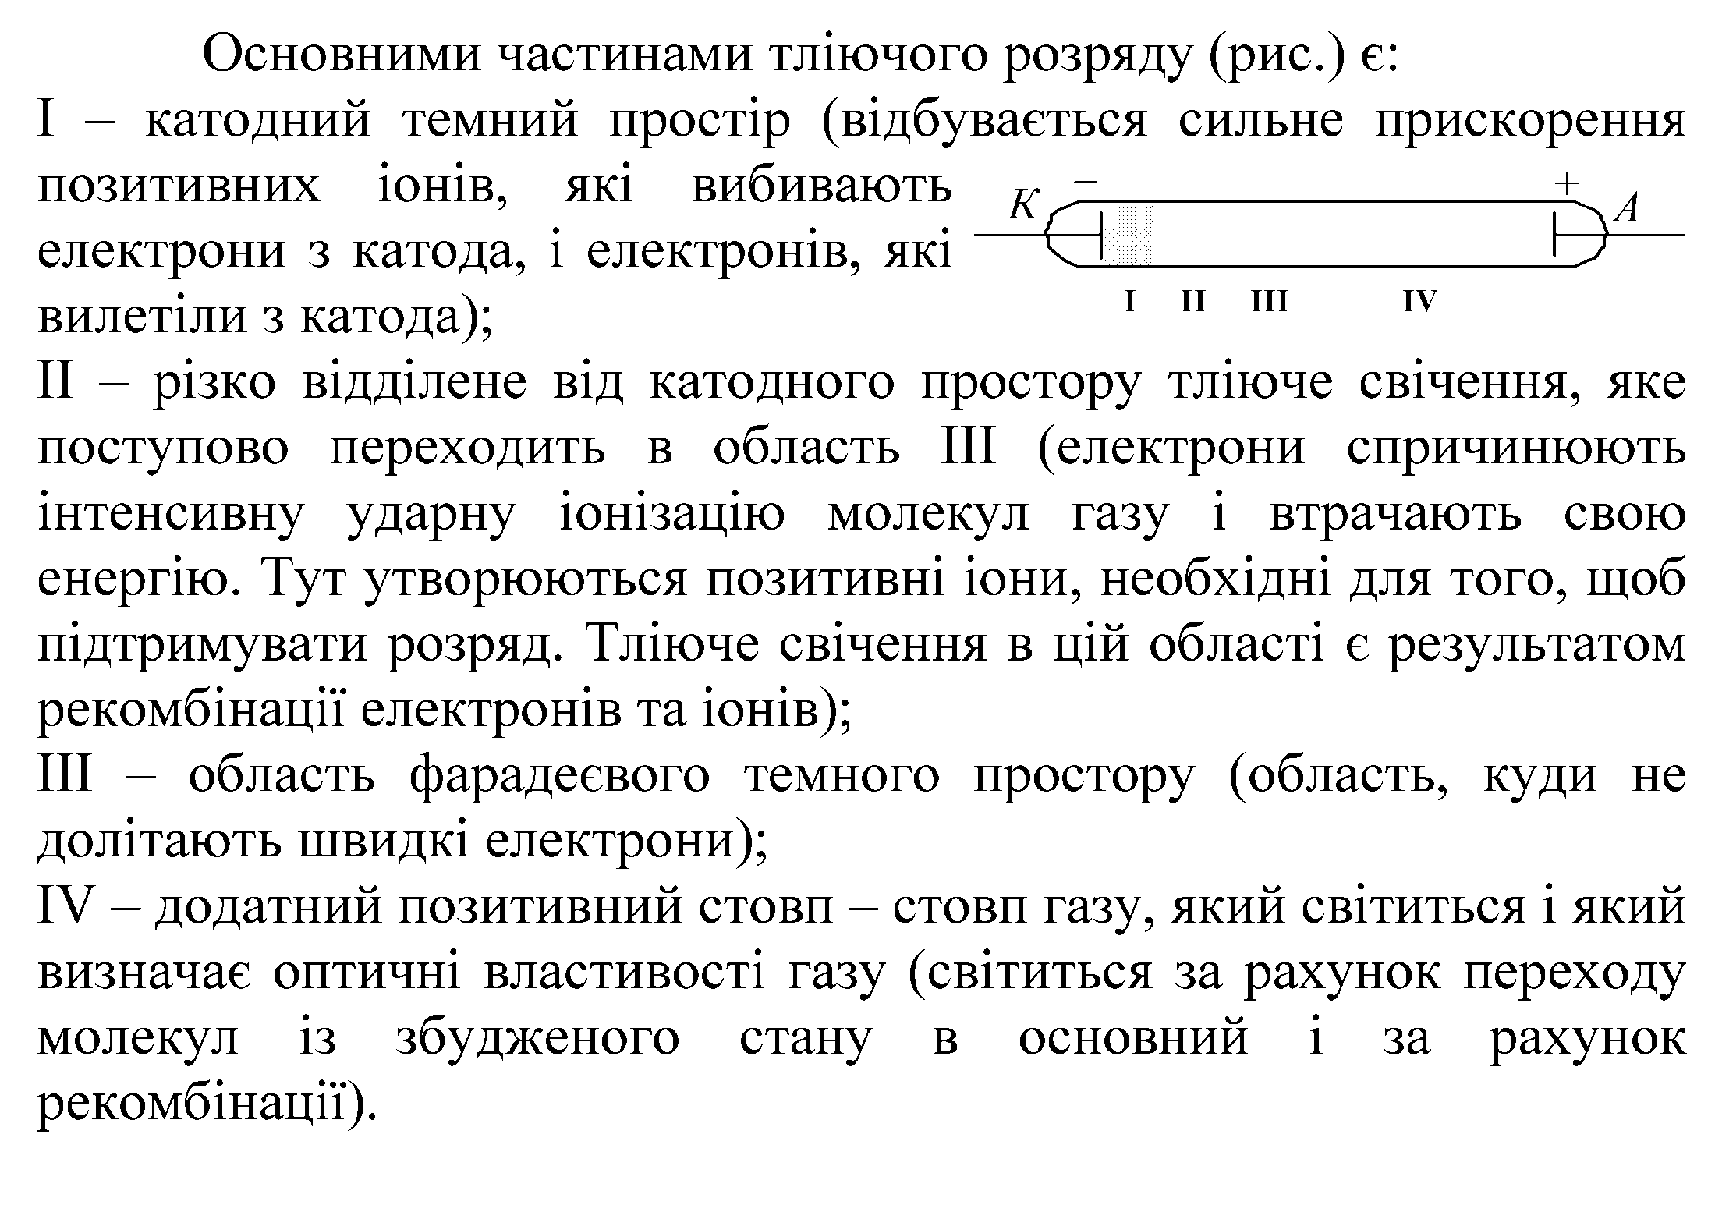

Slide 40
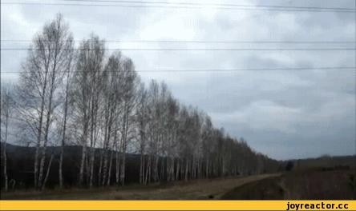
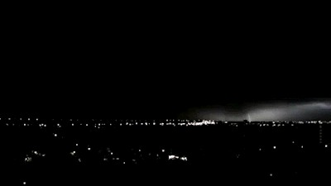
2. Іскровий розряд
Це пробій газового діелектрика, який виникає при нормальному тиску при напруженості електричного поля не меншою за пробивне значення (для повітря 3⋅10⁶ В/м).
Іскровий розряд має вигляд пучка яскравих зигзаго-
подібних розгалужених тонких ниток (рис.), які пронизу- ють розрядний проміжок, швидко гаснуть і замінюються новими. У природних умовах спостерігається у вигляді блискавки. Це явище використовують в електроіскровому методі різання, свердління та інших видах точної обробки металу. Іскровий проміжок застосовують як запобіжник від перенапруг в електричних лініях передач.

Slide 41
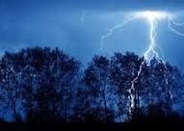
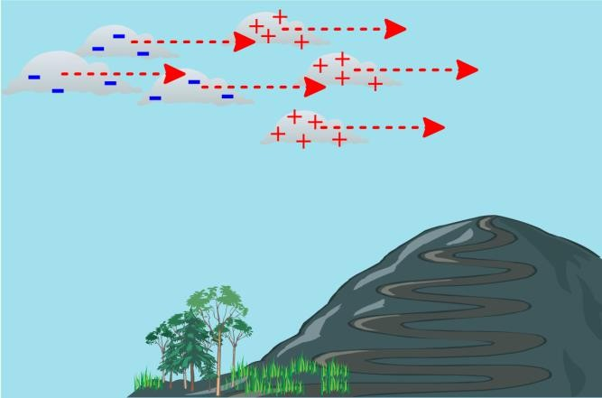
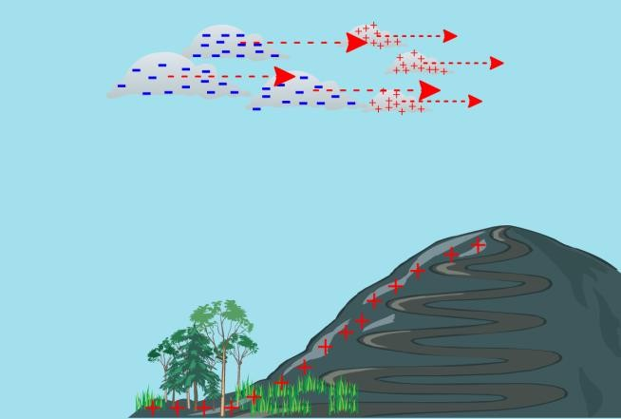
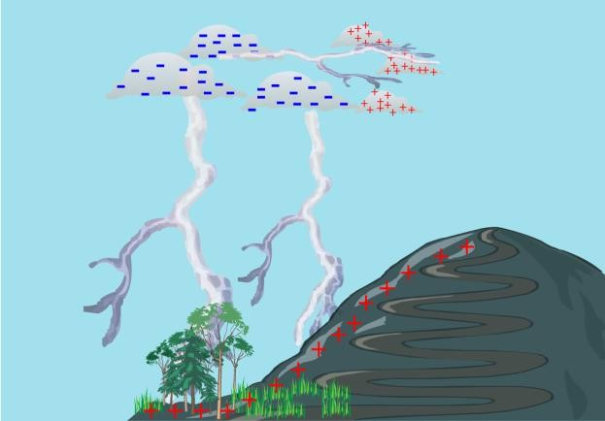
Блискавка – це плазмовий шнур, що замикає наелектри- зовані хмари або наелектри- зовану хмару і Землю.
Сила струму у блискавці досягає 500 000 А, а різниця потенціалів між хмарою і Землею 100 000 000 В.

Slide 42
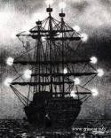
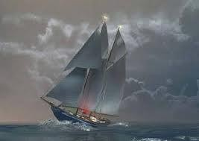
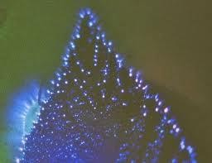
3. Коронний розряд
Коронний розряд виникає при нормальному тиску в газі, що знаходиться в дуже неоднорідному електричному полі, наприклад, поблизу ліній проводів високої напруги.
При коронному розряді іонізація і світіння газу відбуваються лише поблизу електрода з малим радіусом кривини.
Свічення має вигляд корони, що оточує електрод.

Slide 43
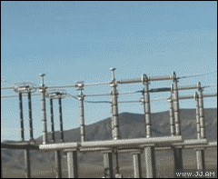
У лініях
високовольтних
передач витоки
коронний
розгляд
спричиняє шкідливі
струму і
втрати електричної енергії.
Щоб зменшити
коронування, проводи високовольтних ліній беруть досить великого діаметра, а їхні поверхні виготовляють гладкими.

Slide 44
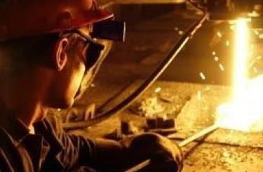
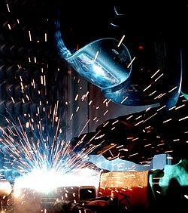
4. Дуговий розряд
Можна отримати з іскрового заряду зменшенням відстані між електродами, переривистий розряд стає неперервним, утворюючи яскраву електричну дугу при великій густині струму і порівняно невеликій напрузі між електродами (порядку кількох десятків вольт), при високій температурі у міжелектродному проміжку (5000-7000°С).
Дуговий розряд використовують як джерело світла, для зварювання і різання металів, в дугових печах для виплавки сталі, чавуну, отримання карбіду кальцію, оксиду азоту.

Slide 45
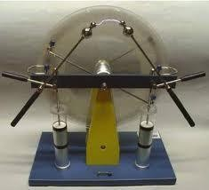

Slide 46
4. * Контактні електричні явища та термоелектронна емісія.

